Slide 1

推理引擎-模型压缩
模型量化
ZOMI

Slide 2
Talk Overview
推理系统介绍
推理系统与推理引擎区别
推理工作流程
推理系统介绍
推理引擎介绍
模型小型化
基础参数概念
CNN小型化结构
Transform小型化结构
离线优化压缩
低比特量化
二值化网络
模型模型剪枝
模型模型蒸馏
部署和运行优化
图转换优化（算子融合/重排/替换）
并发执行与内存分配
动态batch与bin Packing

Slide 3
Talk Overview
低比特量化
Base Concept of Quantization - 量化基础
Quantization principle - 量化原理
Quantization Aware Training - 感知量化（QAT）
Post-Training Quantization - 训练后量化（PTQ）
Deployment of Quantization - 量化部署

Slide 4
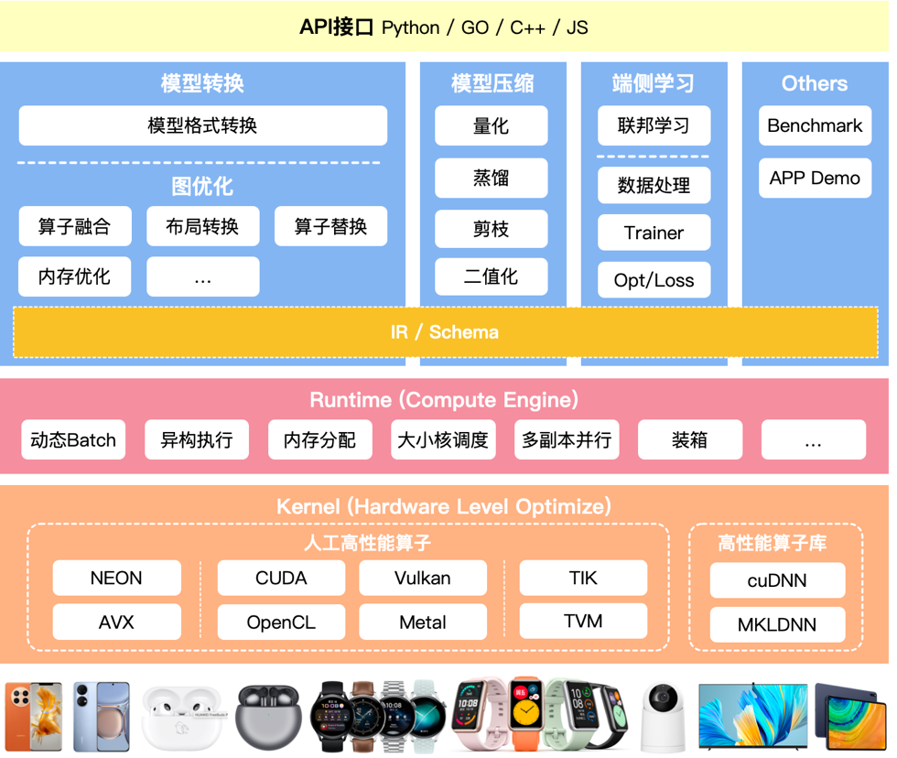
推理引擎架构
对模型进行压缩
减少模型大小
加快训练速度
保持相同精度

Slide 5
量化基础

Slide 6
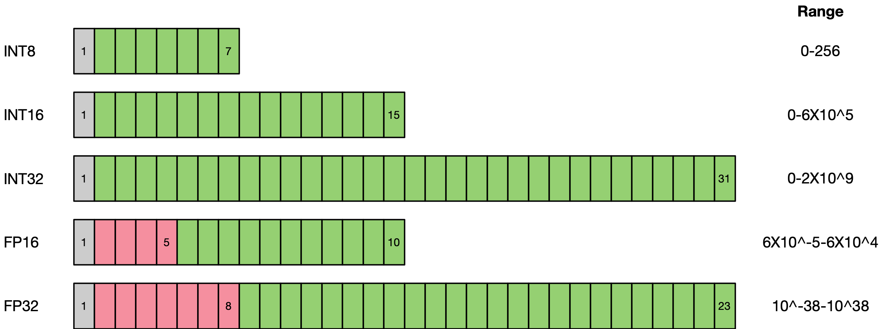
模型量化
模型量化是一种将浮点计算转成低比特定点计算的技术，可以有效的降低模型计算强度、参数大小和内存消耗，但往往带来巨大的精度损失。尤其是在极低比特(<4bit)、二值网络(1bit)、甚至将梯度进行量化时，带来的精度挑战更大。

Slide 7
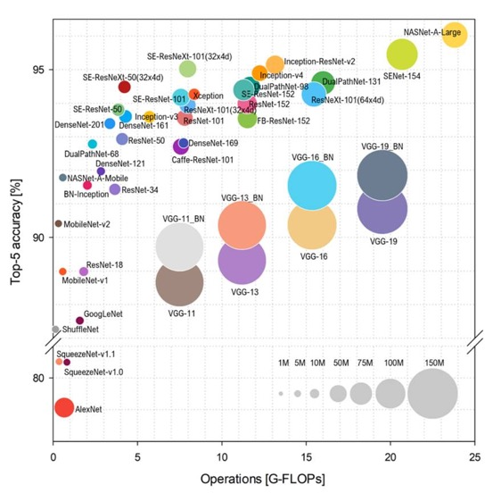
模型量化
神经网络模型特点：
数据参数量大 ；
计算量大；
内存占用大；
模型精度高；

Slide 8
模型量化优点
保持精度：量化会损失精度，这相当于给网络引入了噪声，但是神经网络一般对噪声是不太敏感的，只要控制好量化的程度，对高级任务精度影响可以做到很小。
加速计算：传统的卷积操作都是使用FP32浮点，低比特的位数减少少计算性能也更高，INT8 相对比 FP32 的加速比可达到3倍甚至更高
节省内存：与 FP32 类型相比，FP16、INT8、INT4 低精度类型所占用空间更小，对应存储空间和传输时间都可以大幅下降。
节能和减少芯片面积：每个数使用了更少的位数，做运算时需要搬运的数据量少了，减少了访存开销（节能），同时所需的乘法器数目也减少（减少芯片面积）

Slide 9
模型量化
模型量化特点：
参数压缩；
提升速度；
降低内存；
功耗降低；
提升芯片面积；

Slide 10
量化技术落地的三大挑战
精度挑战
量化方法：线性量化对数据分布的描述不精确
低比特：从 16bits -> 4bits 比特数越低，精度损失越大
任务：分类、检测、识别中任务越复杂，精度损失越大
大小：模型越小，精度损失越大

Slide 11
量化技术落地的三大挑战
硬件支持程度
不同硬件支持的低比特指令不相同
不同硬件提供不同的低比特指令计算方式不同（PF16、HF32）
不同硬件体系结构Kernel优化方式不同

Slide 12
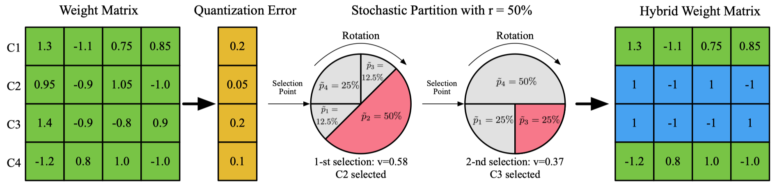
量化技术落地的三大挑战
软件算法是否能加速
混合比特量化需要进行量化和反向量，插入 Cast 算子影响 kernel 执行性能
降低运行时内存占用，与降低模型参数量的差异
模型参数量小，压缩比高，不代表执行内存占用少

Slide 13

Question?
为什么模型量化技术能够对实际部署起到加速作用？
为什么需要对网络模型进行量化压缩？
为什么不直接训练低精度的模型？（大模型呢？）
什么情况下不应该/应该使用模型量化？

Slide 14
量化原理

Slide 15
量化方法
量化训练 (Quant Aware Training, QAT)
量化训练让模型感知量化运算对模型精度带来的影响，通过 finetune 训练降低量化误差。
动态离线量化 (Post Training Quantization Dynamic, PTQ Dynamic)
动态离线量化仅将模型中特定算子的权重从FP32类型映射成 INT8/16 类型。
静态离线量化 (Post Training Quantization Static, PTQ Static)
静态离线量化使用少量无标签校准数据，采用 KL 散度等方法计算量化比例因子。

Slide 16
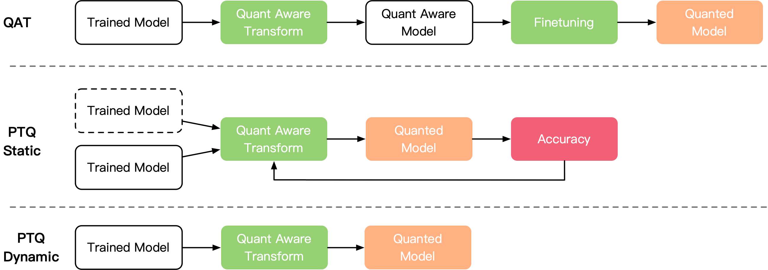
量化方法

Slide 17
量化方法比较
量化方法 | 功能 | 经典适用场景 | 使用条件 | 易用性 | 精度损失 | 预期收益
量化训练 (QAT) | 通过 Finetune 训练将模型量化误差降到最小 | 对量化敏感的场景、模型，例如目标检测、分割、OCR 等 | 有大量带标签数据 | 好 | 极小 | 减少存续空间4X，降低计算内存
静态离线量化 (PTQ Static) | 通过少量校准数据得到量化模型 | 对量化不敏感的场景，例如图像分类任务 | 有少量无标签数据 | 较好 | 较少 | 减少存续空间4X，降低计算内存
动态离线量化 (PTQ Dynamic) | 仅量化模型的可学习权重 | 模型体积大、访存开销大的模型，例如 BERT 模型 | 无 | 一般 | 一般 | 减少存续空间2/4X，降低计算内存

Slide 18
量化原理
模型量化桥接了定点与浮点，建立了一种有效的数据映射关系，使得以较小的精度损失代价获得了较好的收益
No Saturation: map |max| to 127
Saturation above | threshold| to 127

Slide 19
量化类型
线性量化可分为对称量化和非对称量化

Slide 20
量化原理
要弄懂模型量化的原理就是要弄懂这种数据映射关系，浮点与定点数据的转换公式如下：
R 表示输入的浮点数据
Q 表示量化之后的定点数据
Z 表示零点（Zero Point）的数值
S 表示缩放因子（Scale）的数值

Slide 21
量化原理
求解 S 和 Z 有很多种方法，这里列举中其中一种线性量化的求解方式（MinMax）如下：
Rmax​ 表示输入浮点数据中的最大值
Rmin​ 表示输入浮点数据中的最小值
Qmax 表示最大的定点值（127 / 255）
Qmin 表示最小的定点值（-128 / 0）

Slide 22
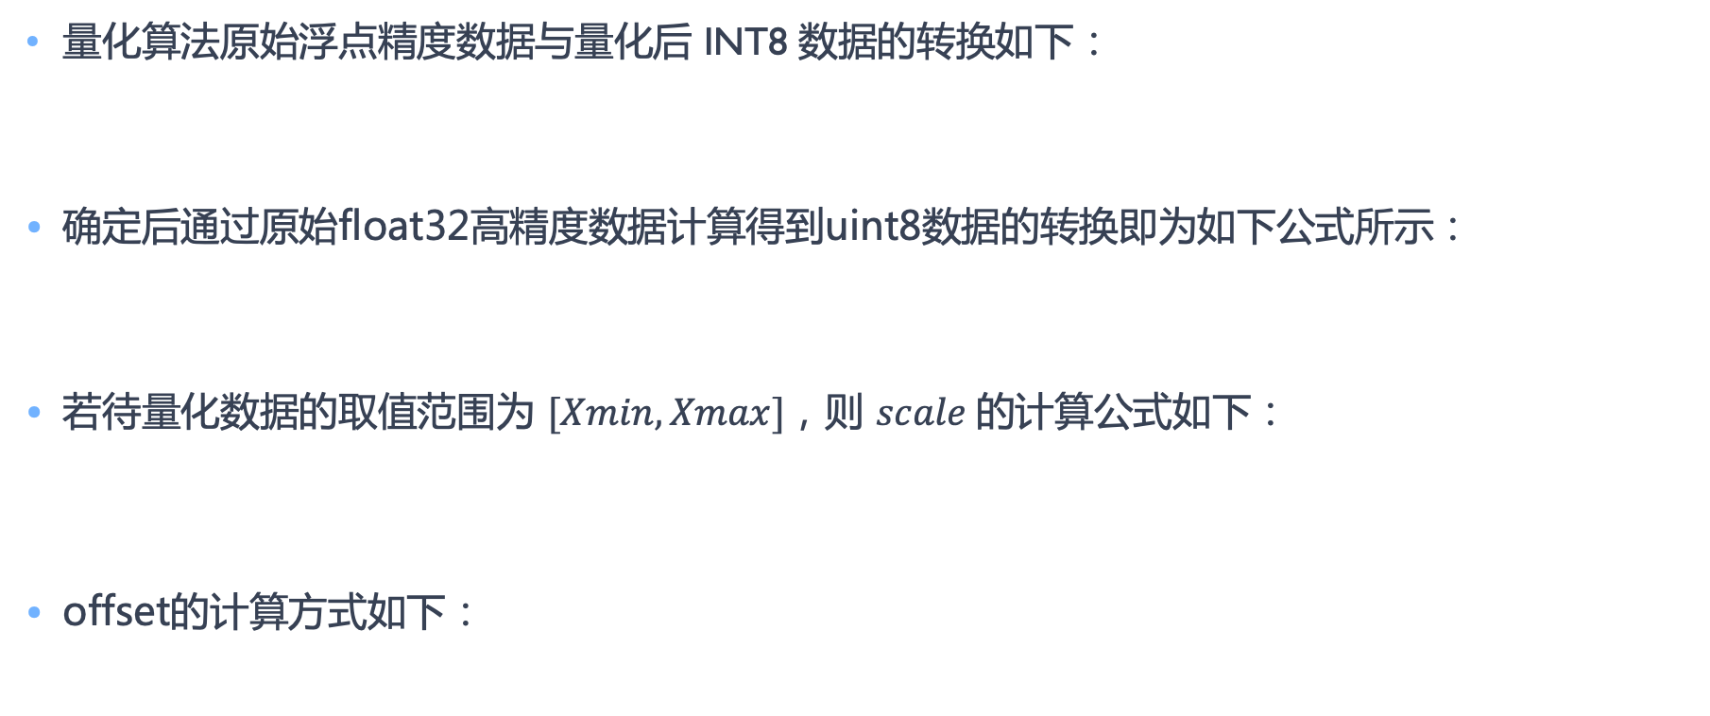
量化原理
量化算法原始浮点精度数据与量化后 INT8 数据的转换如下：
确定后通过原始float32高精度数据计算得到uint8数据的转换即为如下公式所示：
若待量化数据的取值范围为 $[Xmin, Xmax]$，则 $scale$的计算公式如下：
offset的计算方式如下：

Slide 23
参考文献
Learning Accurate Low-Bit Deep Neural Networks with Stochastic Quantization
Differentiable Soft Quantization: Bridging Full-Precision and Low-Bit Neural Networks（ICCV 2019）
IR-Net: Forward and Backward Information Retention for Highly Accurate Binary Neural Networks（CVPR 2020）
Towards Unified INT8 Training for Convolutional Neural Network（CVPR 2020）
Rotation Consistent Margin Loss for Efficient Low-bit Face Recognition（CVPR 2020）
DMS: Differentiable diMension Search for Binary Neural Networks（ICLR 2020 Workshop）
Nagel, Markus, et al. "A white paper on neural network quantization." arXiv preprint arXiv:2106.08295 (2021).
Krishnamoorthi, Raghuraman. "Quantizing deep convolutional networks for efficient inference: A whitepaper." arXiv preprint arXiv:1806.08342 (2018)
全网最全-网络模型低比特量化 https://zhuanlan.zhihu.com/p/453992336

Slide 24
Notes:
24

